Slide 1
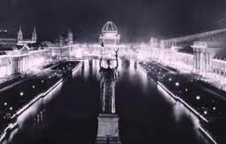
Teslini posljednji dani života
Rat struja
Nikolina Franjić 8.b.
Osnovna škola Stjepana Antolovića Privlaka

Slide 2
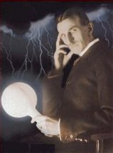
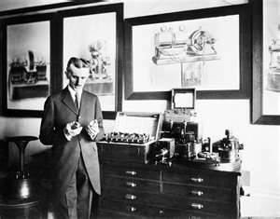
Teslini posljednji dani života
Svoje posljednje godine Nikola Tesla je proveo kao i većinu svog života – radeći. Međutim, i dalje je stanovao u hotelu a od porodice najbliži mu je bio bratić Sava Kosanović.

Slide 3
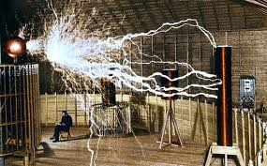
-Tesla nije klonuo duhom i nije se isključivao iz javnog života.
-Javno se zalagao za zajedništvo Srba, Hrvata i Slovenaca kako u domovini tako i u Americi.

Slide 4
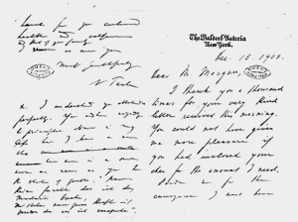
Kada je započeo drugi svjetski rat Nikola Tesla je imao osamdeset i tri godine
Aprila 1942. se preko Save Kosanovića obratio javnosti pismom ”Mojoj braći u Americi”.

Slide 5
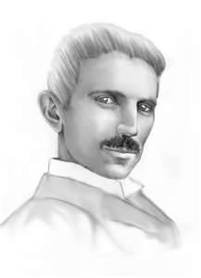
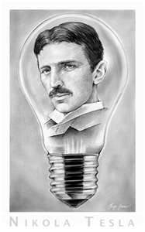
Te iste 1942. godine Tesla
se posljednji put pojavio
u javnosti.
Nikola Tesla

Slide 6
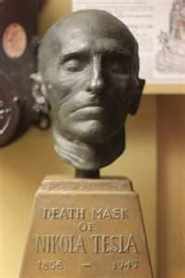
Svjedočanstva
Posmrtni ostaci Nikole Tesle prenjeti su na groblje Kempbel.
Ožalošćeni članovi porodice, prisutni na sahrani, bili su Sava Kosanović i Nikola Trbojević.

Slide 7
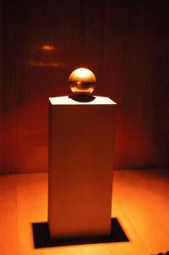
Nekoliko dana kasnije Teslini posmrtni ostaci su kremirani.
Urna sa pepelom ovog velikog naučnika je 1957. godine prenesena u Beograd nakon čega je smještena u muzej Nikole Tesle gdje se i danas nalazi.
Urna Nikole Tesle

